Slide 1

Bytový dům s prodejnou
Autor bakalářské práce: Miloslav Pertl
Vedoucí bakalářské práce: doc. Dr. Ing. Luboš Podolka
Oponent bakalářské práce: Ing. Michal Lávička
České Budějovice, Červen 2017

Slide 2
Obsah
Motivace a důvody k řešení tématu
Cíl práce
Teoretická část
Popis objektu
Výkresy
Závěrečné shrnutí
Otázky vedoucího a oponenta

Slide 3
Motivace a důvody k řešení tématu
Zájem o projektování staveb
Porovnání praxe ze studijním typem
Navržení bytového domu s prodejnou

Slide 4
Cíl práce
Navržení bytového domu jako projekt ke stavebnímu povolení
Dále vybrat nejvhodnější značku a typ oken do tohoto objektu

Slide 5
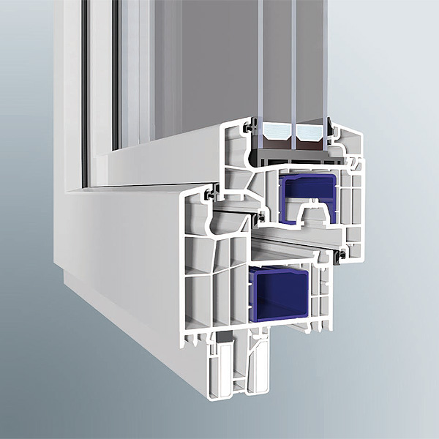
Teoretická část
Okna – plastová
  Výrobci – PKS, Vekra, RI okna, Oknotherm, Okna EU
Použity okna od firmy RI okna
  dobrá dostupnost
  kvalitní parametry
  vzhled
  dostupné příslušenství

Slide 6
Popis objektu
Bytový dům – 3 nadzemní podlaží a 1 pp
Tvar – 2 kvádry sesazené dohromady
Zastavěná plocha - 327 m2
Zdivo, stropní konstrukce– Porotherm
Počet bytů – 9 + prodejna motorek

Slide 7
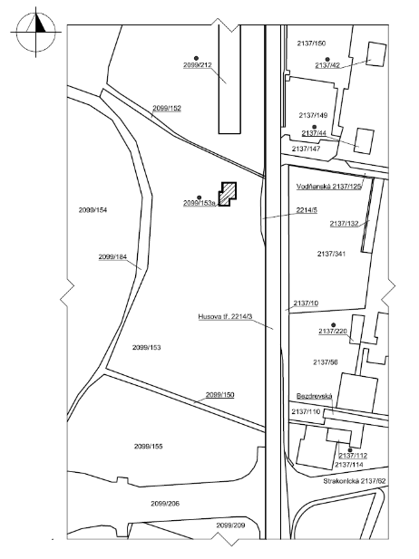
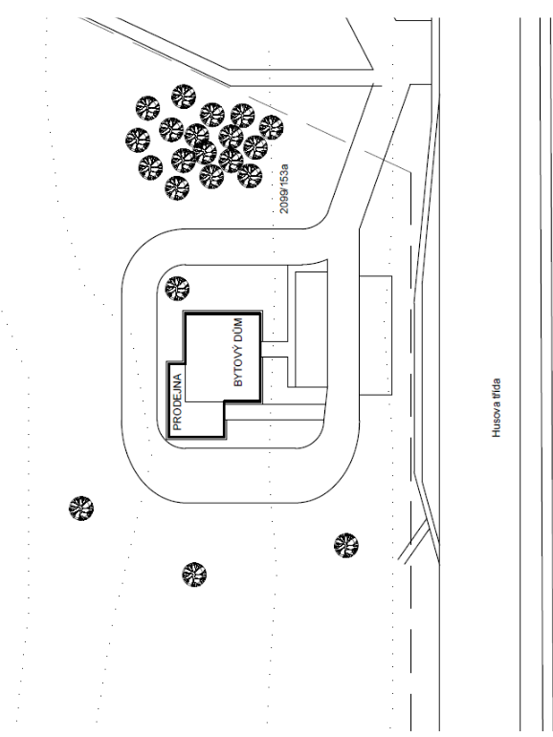
Situace stavby

Slide 8
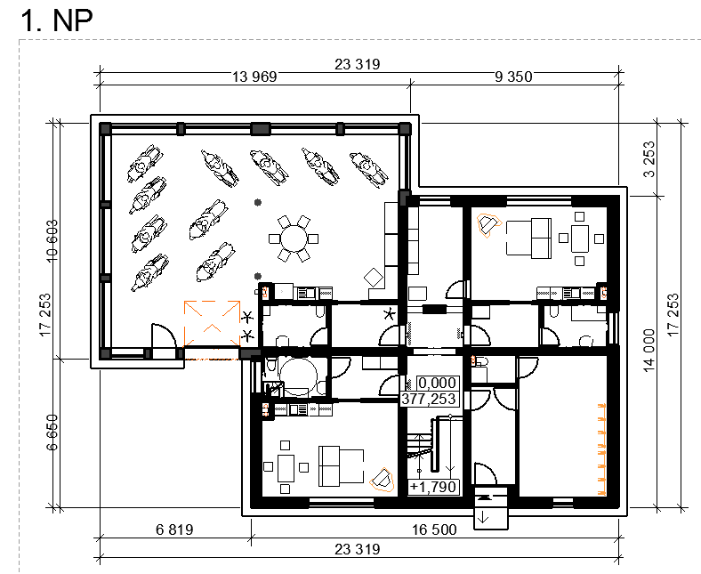
Dispoziční řešení

Slide 9
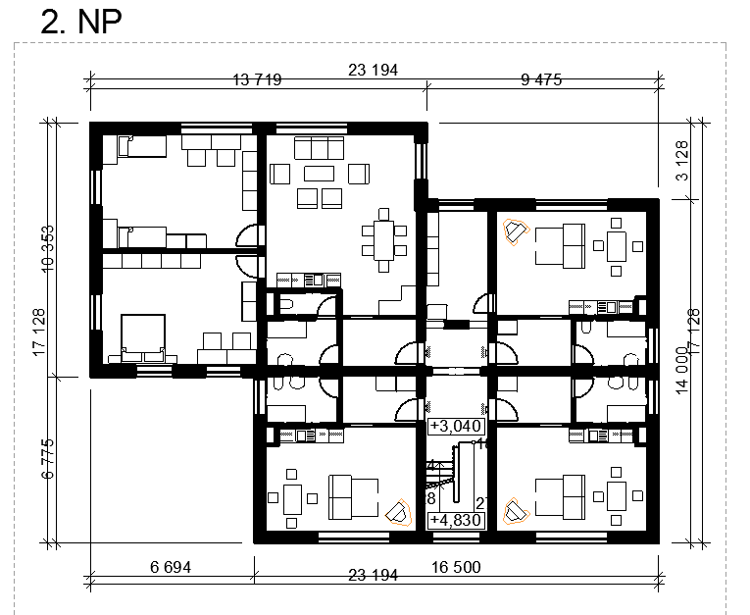
Dispoziční řešení

Slide 10
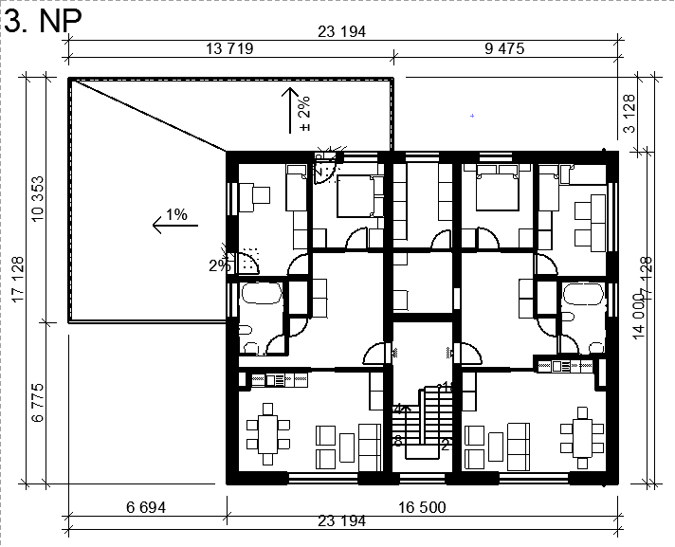
Dispoziční řešení

Slide 11
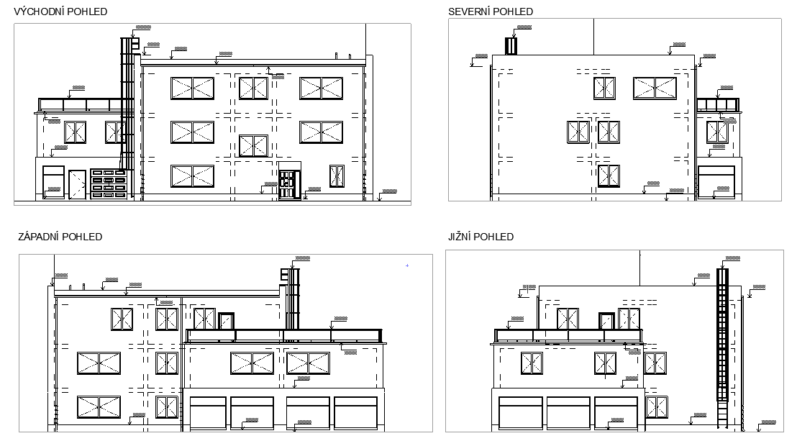
Pohledy

Slide 12
Závěrečné shrnutí
Rozšíření mých znalostí
Spoustu nových informací
Bavilo mě přemýšlet o dispozici tohoto objektu
Cíl bakalářské práce byl splněn

Slide 13
Děkuji za pozornost

Slide 14
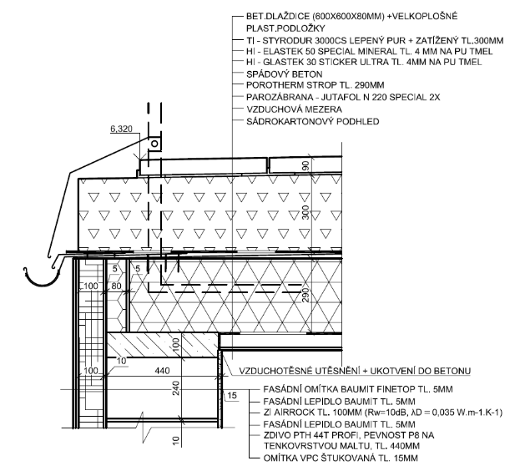
Otázky od vedoucího práce
Jak by mělo vypadat řešení správné řešení skladby podlahy na terase a kotvení zábradlí, které by odstranilo tepelné mosty ?
  spádová vrstva z tep. izolace, hydroizolace, a dlažba na terčích
  kotvení zábradlí z čela objektu

Slide 15
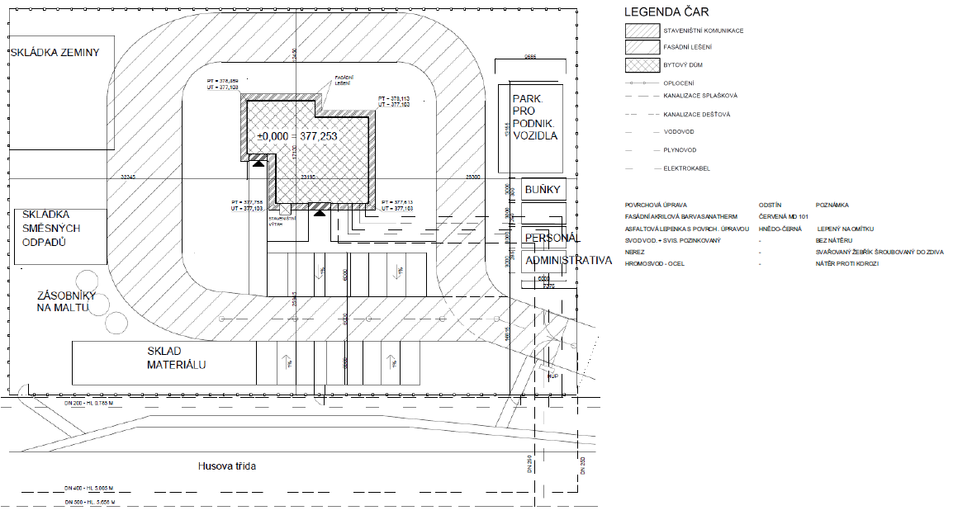
Otázky od vedoucího práce
Jak by vypadal výkres organizace výstavby pro práce PSV ?

Slide 16
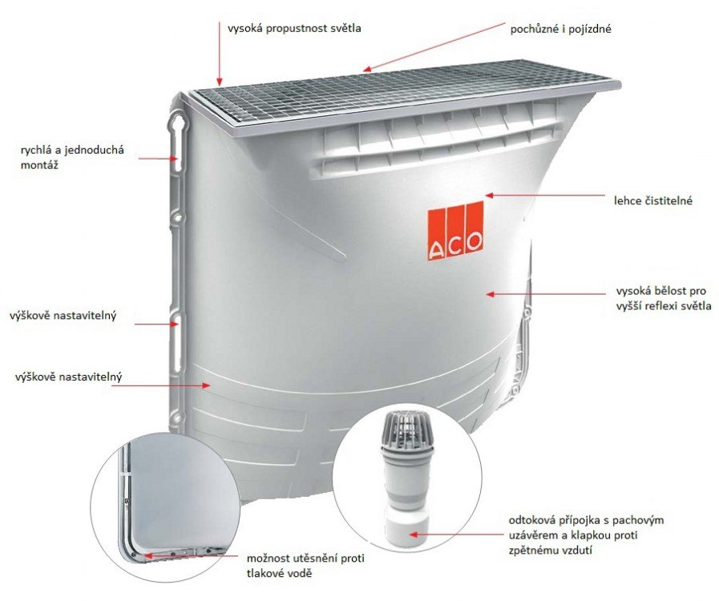
Otázky od oponenta
Jakým způsobem bude řešeno odvodnění anglického dvorku a jak bude samotný dvorek řešen?
  odtoková přípojka s prachovým uzávěrem
  recyklovatelný polypropylen zesílený skelnými vlákny a zakrytý ocelovým roštem

